Slide 1
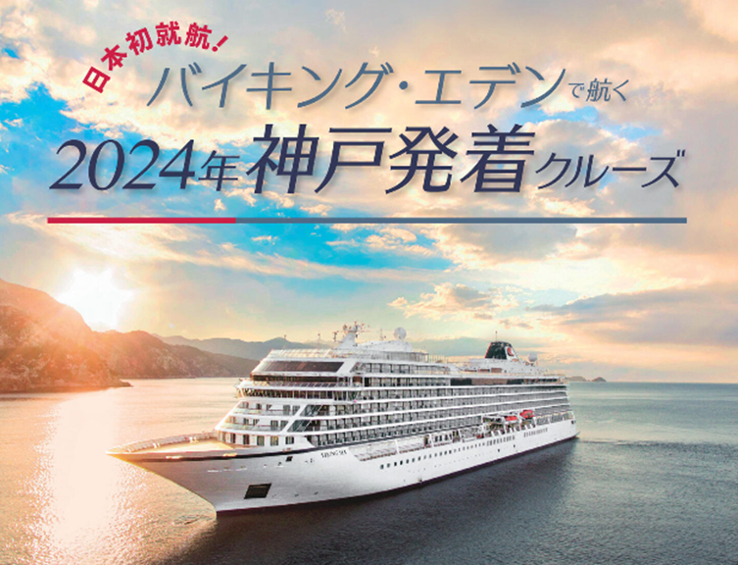
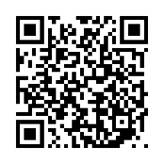
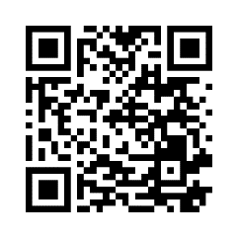
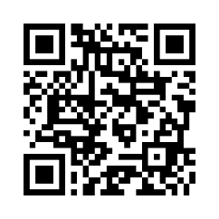
～JTB クルーズ説明会開催～
クルーズの
詳細はこちら！
世界を代表するラグジュアリー客船
１１月からいよいよ日本に就航します！
アルコール(ランチ・ディナー時のビール、ワイン)ソフトドリンク･港湾諸税
フリーWiFiも旅行代金に含まれるオールインクルーシブのラグジュアリー船
※開催日：2024年６月２日（日） ※時 間：午前の部 11：00～12：30
午後の部 13：00～14：30
※会 場：天王寺ＭＩＯ本館12階ミオホールD
※定 員：２０名様
※内 容：船内での過ごし方やコースのご案内、おすすめの客室などご案内
いたします。
「世界の７割は海です。出かけませんか船旅へ！」
※参加費無料・完全予約制
＜ご予約方法＞右記のQRコードでオンライン予約、
もしくは下記の電話番号よりお電話にてご予約承ります。
午前の部
午後の部
ご予約はこちらから⇑

